Slide 1

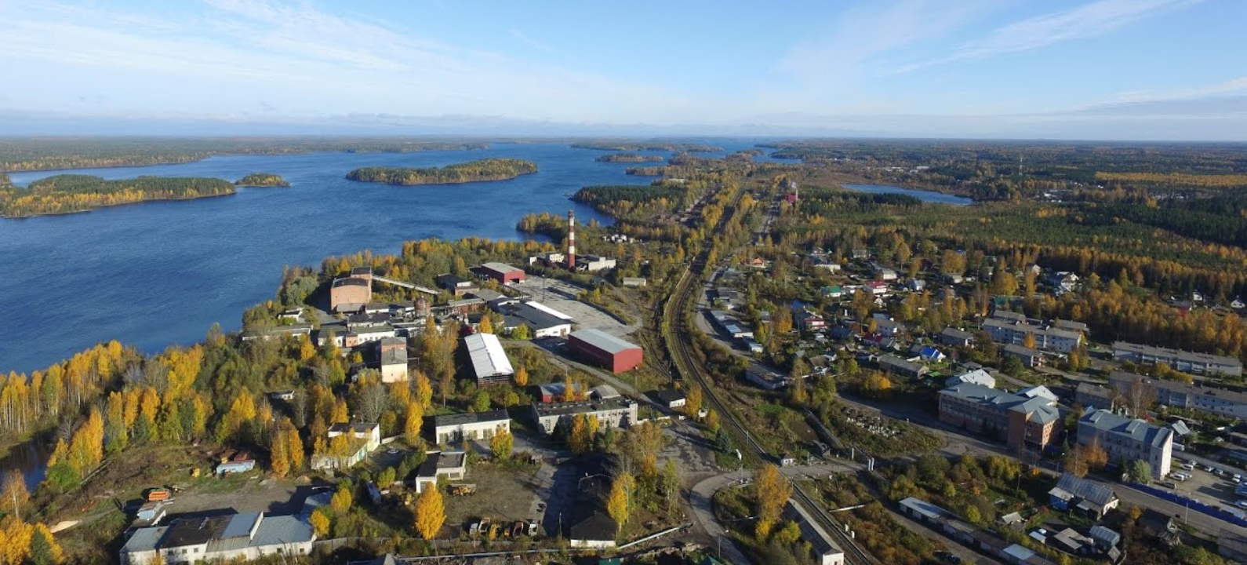

РЕСПУБЛИКА КАРЕЛИЯ
ИНВЕСТИЦИОННЫЙ ПРОФИЛЬ
СУОЯРВСКОГО МУНИЦИПАЛЬНОГО ОКРУГА
@ МАТЕРИАЛ ПОДГОТОВЛЕН Администрацией Суоярвского муниципального округа

Slide 2
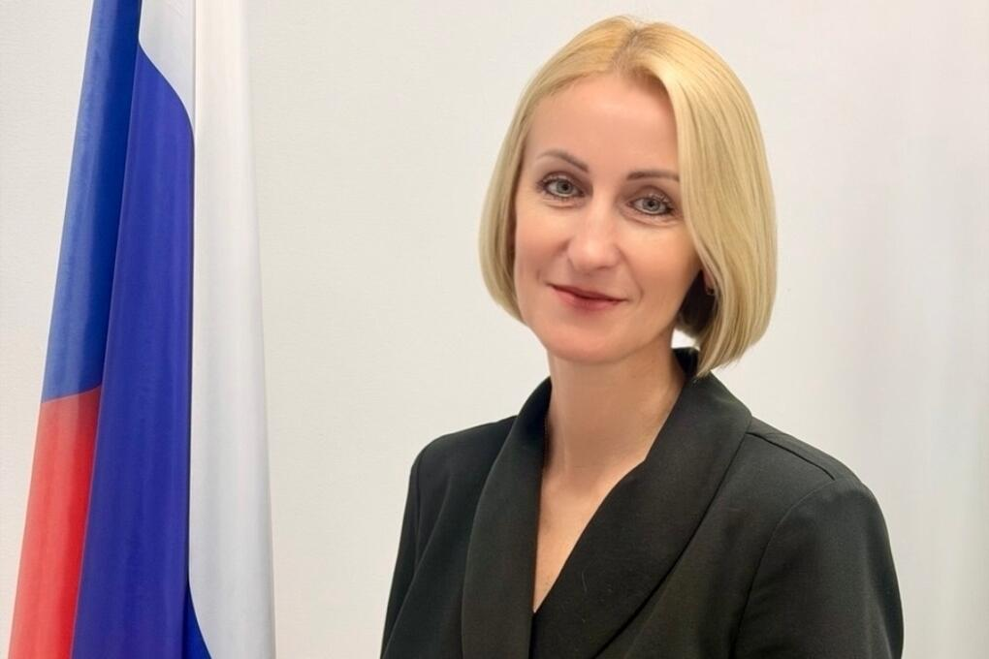
РЕСПУБЛИКА КАРЕЛИЯ
Уважаемые инвесторы и партнеры!
Благоприятный инвестиционный климат – совокупность условий, при которых субъекты инвестиционной и предпринимательской деятельности обладают возможностями и стимулом к инвестированию в целях создания производств и новых рабочих мест, расширения рынков сбыта, развития конкуренции в экономике округа, направленных на улучшение качества жизни жителей Суоярвского муниципального округа.
Предлагаю Вашему вниманию инвестиционный паспорт Суоярвского округа, который включает в себя краткую характеристику нашего округа, перечень и описание свободных земельных участков для осуществления инвестиционной деятельности, создания новых производств и новых рабочих мест.
Надеюсь, что представленная в данном инвестиционном паспорте информация об экономическом и инвестиционном потенциале округа в будет весьма полезна и познавательна для тех бизнес-структур, банков и инвестиционных компаний, которые имеют намерения построить свой бизнес в нашем округе.
Глава Суоярвского муниципального округа
@ МАТЕРИАЛ ПОДГОТОВЛЕН Администрацией Суоярвского муниципального округа

Slide 3






преимущества
ПРЕИМУЩЕСТВА
СУОЯРВСКОГО МУНИЦИПАЛЬНОГО ОКРУГА
РАЗВИТЫЙ СЕКТОР ОБРАБАТЫВАЮЩЕЙ ПРОМЫШЛЕННОСТИ
63,3 % в общем объеме отгруженной продукции в 2023 г.
ТРАНСПОРТНАЯ
ДОСТУПНОСТЬ
ОКРУГА
Ж/д и автомобильный транспорт
БЛИЗОСТЬ
К СТОЛИЦЕ РЕСПУБЛИКИ
131 км
БОГАТОЕ ИСТОРИКО-КУЛЬТУРНОЕ НАСЛЕДИЕ
Наличие Особо охраняемой природной территории (ООПТ) - Заказник «Толвоярви»
СВОБОДНЫЕ ИНВЕСТИЦИОННЫЕ ПЛОЩАДКИ
10 greenfield'oв,
4 brownfield'a
ИНВЕСТИЦИОННЫЙ ПРОФИЛЬ СУОЯРВСКОГОМУНИЦИПАЛЬНОГО ОКРУГА

Slide 4

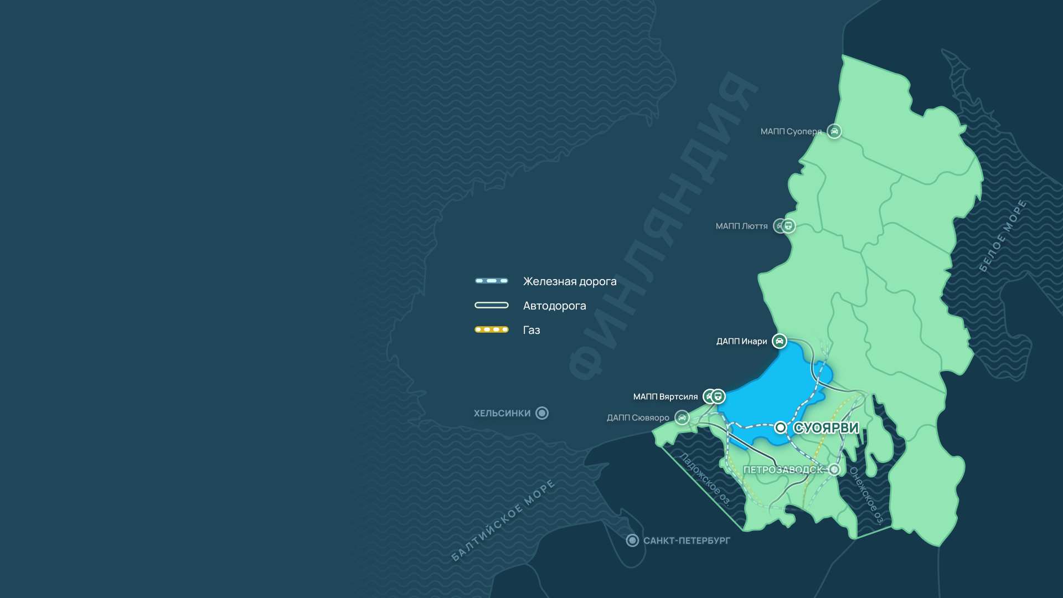
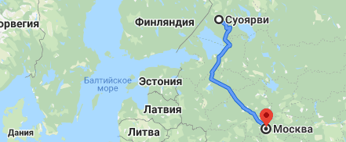

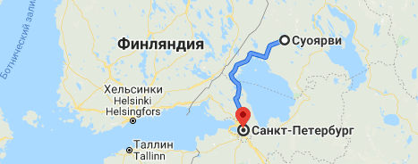

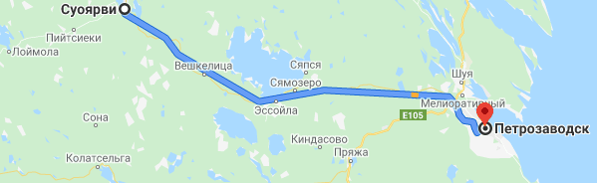
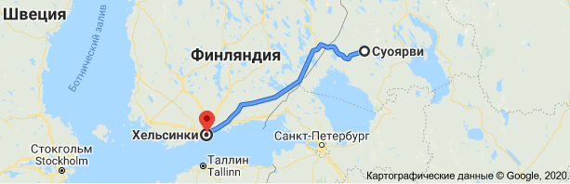
общая характеристика
ОБЩАЯ ХАРАКТЕРИСТИКА
СУОЯРВСКОГО МУНИЦИПАЛЬНОГО ОКРУГА
11 750
чел
6,54
тыс. чел
численность населения МО, 2025 г.
население г.Суоярви, 2025 г.
13 713
кв.км
82,6 тыс.руб
Площадь МО
Среднемесячная заработная плата, по состоянию на 01.01.2026
26
населённых пунктов
транспортная доступность округа
автотранспорт
автотранспорт
жд
СТАНЦИЯ «СУОЯРВИ-1»
А -121 «Сортавала»
Р-21 «Кола»
86К-10
ПЕТРОЗАВОДСК ➝ СУОЯРВИ ➝ СЗФО ➝ МОСКВА ПЕТРОЗАВОДСК ➝ СУОЯРВИ ➝ МУРМАНСК
автомобильные дороги с твердым покрытием
Суоярви ➝ Сортавала ➝ Санкт-Петербург
Суоярви ➝ Петрозаводск ➝ аэропорт «Бесовец»
Местного значения
9 %
13,6 км
Регионального значения
25 %
152,0 км
СТАНЦИЯ «СУОЯРВИ-2» погрузочный узел
ИНВЕСТИЦИОННЫЙ ПРОФИЛЬ СУОЯРВСКОГО МУНИЦИПАЛЬНОГО ОКРУГА

Slide 5
социально-экономические показатели
СОЦИАЛЬНО-ЭКОНОМИЧЕСКИЕ ПОКАЗАТЕЛИ
СУОЯРВСКОГО МУНИЦИПАЛЬНОГО ОКРУГА
СТРУКТУРА ОТГРУЖЕННОЙ ПРОДУКЦИИ ПО ВИДАМ ЭКОНОМИЧЕСКОЙ ДЕЯТЕЛЬНОСТИ В 2025 ГОДУ (%)
объем инвестиций
в основной капитал млн. руб.
406,5
674,8
149,8
Оборот организаций по крупным и средним организациям, млн.руб.
отгрузка товаров
млн, руб.
6974
6746
6477
4085
3448
2028
Количество субъектов малого и среднего предпринимательства. ед.
объём розничного товарооборота млн. руб.
Количество «самозанятых» ед
305
319
329
1328
6746
6477
699
981
1288
2023
2024
2025 год
ИНВЕСТИЦИОННЫЙ ПРОФИЛЬ СУОЯРВСКОГОМУНИЦИПАЛЬНОГО ОКРУГА

Slide 6


занятость и доходы населения
ЗАНЯТОСТЬ И ДОХОДЫ НАСЕЛЕНИЯ
СРЕДНЯЯ НАЧИСЛЕННАЯ ЗАРАБОТНАЯ ПЛАТА
РАБОТНИКОВ организаций
темп роста к пред.году в %
Численность работающих в организациях муниципального округа – 2452 человека (94,9 % к 2024 году)
117,3
115,8
*к 2021 году
СРЕДНЕМЕСЯЧНАЯ ЗАРАБОТНАЯ ПЛАТА РАБОТНИКОВ
ПО ОТРАСЛЯМ В 2025 ГОДУ
0,5%
23
чел.
регистрируемая безработица
безработные граждане*
3,8 %
86 чел.
показатели по Республики Карелия
на 01.01.2026
Трудоустроено за 2025 год
*Нетрудоустроенные граждане на 01.01.20214
ИНВЕСТИЦИОННЫЙ ПРОФИЛЬ СУОЯРВСКОГО МУНИЦИПАЛЬНОГО ОКРУГА

Slide 7









ресурсная база
РЕСУРСНАЯ БАЗА
КЛИМАТ
МИНЕРАЛЫ и СЫРЬЕ
умеренно-континентальный
Серый колчедан, белый гранит, песчано-гравийные материалы и строительные пески, торф, кварц, строительного камня для производства щебня.
средняя температура:
в январе -11,3 ℃ , в июле + 16,1℃
Древесные ресурсы.
Ягоды и дикоросы - черника, брусника, морошка, клюква ,голубика. Произрастает и заготавливается значительное количество грибов, иван-чая и чаги. Весной осуществляется сбор березового сока.
Зима – 5 - 5,5 месяцев
Лето - 3 - 3,5 месяцев
количество осадков в год - 600-700 мм
ЛЕСА И ВОДЫ
ЗЕМЛИ
общая площадь 89,7 тыс. га
Земли лесного фонда
66,6 % (9050,58 га)
Земли водного фонда
29,4% (3976,77 га)
земли с/х назначения
15,1 тыс. га
490 рек и > 200 озер
земли промышленности
343,54 га
ИНВЕСТИЦИОННЫЙ ПРОФИЛЬ СУОЯРВСКОГО МУНИЦИПАЛЬНОГО ОКРУГА

Slide 8




социальная инфраструктура
СОЦИАЛЬНАЯ ИНФРАСТРУКТУРА
ОБРАЗОВАНИЕ
ЗДРАВОХРАНЕНИЕ
СПОРТ
КУЛЬТУРА И ИСКУССТВО
1 учреждение
494 воспитанника
40
стационарных
коек
1
ФОК
11
клубных учреждений
дошкольного образования
2 учреждения
885 учащихся
11
фельдшерско-акушерных пунктов
17
спортзалов
10 библиотек
доп.
образования
7 учреждений
1429 учащихся
2
амбулаторно-поликлинических учреждений
1
бассейн
1
музей
школьного образования
1
стационарных учреждений
25
плоских спортивных
сооружений
12 памятников
ИНВЕСТИЦИОННЫЙ ПРОФИЛЬ СУОЯРВСКОГО МУНИЦИПАЛЬНОГО ОКРУГА

Slide 9
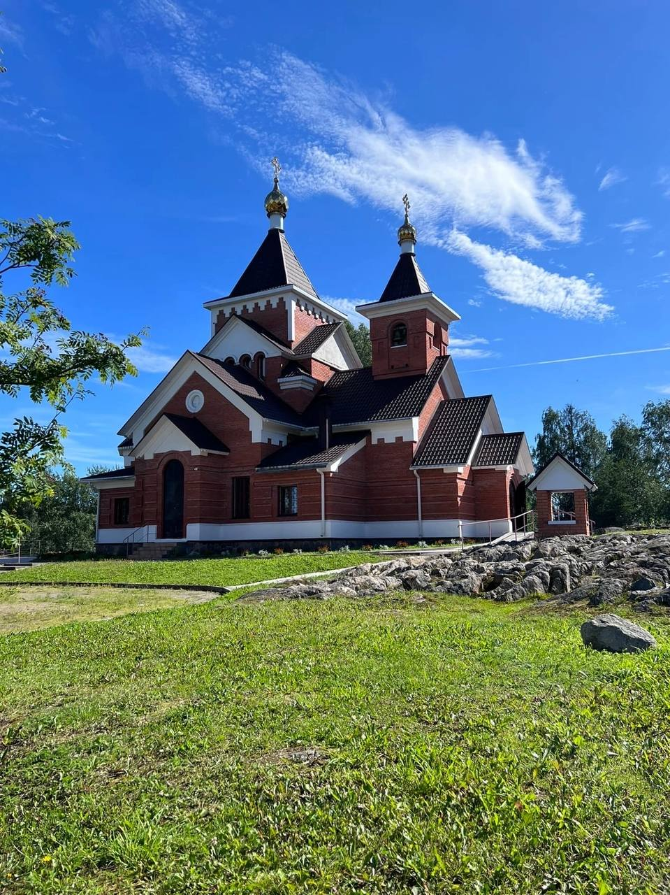
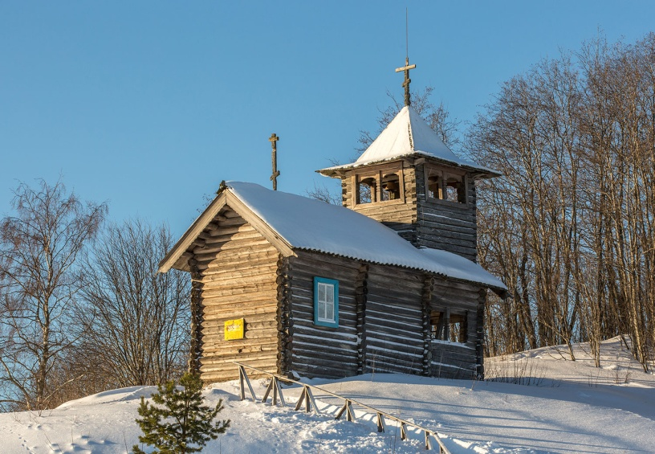

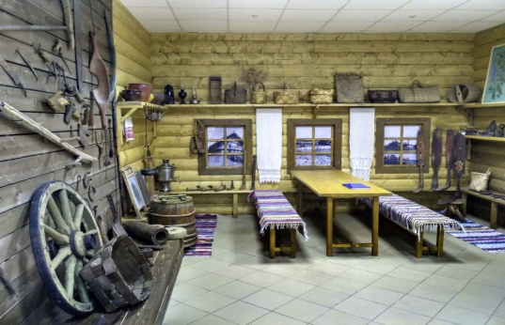
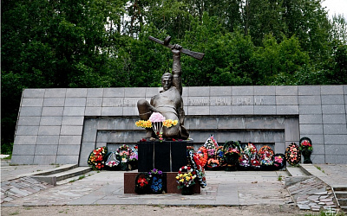

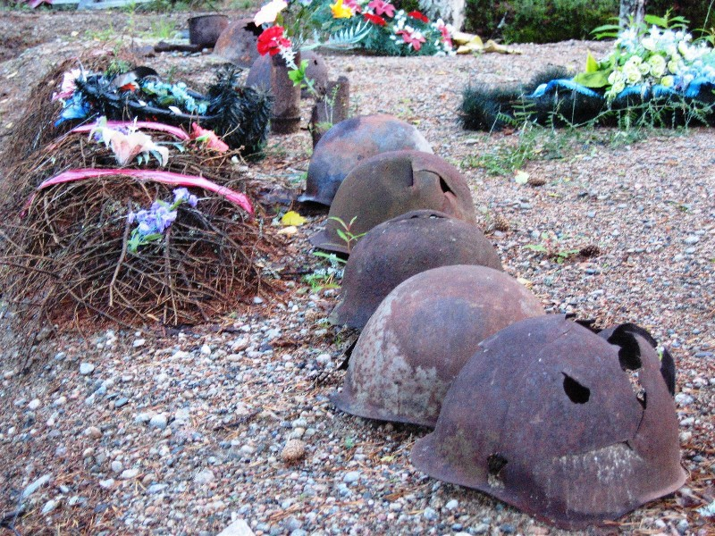
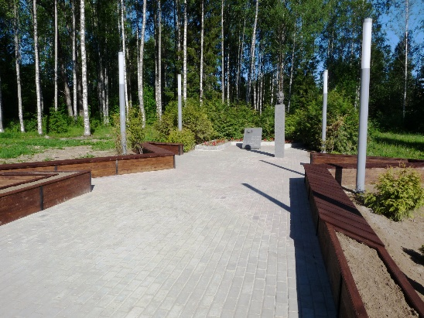

туризм
ДОСТОПРИМЕЧАТЕЛЬНОСТИ СУОЯРВСКОГО МУНИЦИПАЛЬНОГО ОКРУГА
+21%**
3 203 человек
посетило музей в 2025 г.
Храм Рождества Христова г. Суоярви
Часовня Георгия Победоносца XVI - XVII вв.
+33%**
81
экскурсия
9 временных выставок, 1 передвижная
514 экспонатов
проведена в 2025 г.
Историко-краеведческий музей Суоярвского района
Братская могила советских воинов
+3576%**
1 471
человек
индивидуальных посетителей — 783 человека
обслужено экскурсиями
география туристов
Могила Героя Советского Союза Петра Абрамовича Тикиляйнена
Петрозаводск
Сортавала
Москва
Санкт-Петербург
Мурманск
Питкяранта
Военно-мемориальный комплекс Колласъярви
ИНВЕСТИЦИОННЫЙ ПРОФИЛЬ СУОЯРВСКОГО МУНИЦИПАЛЬНОГО ОКРУГА

Slide 10
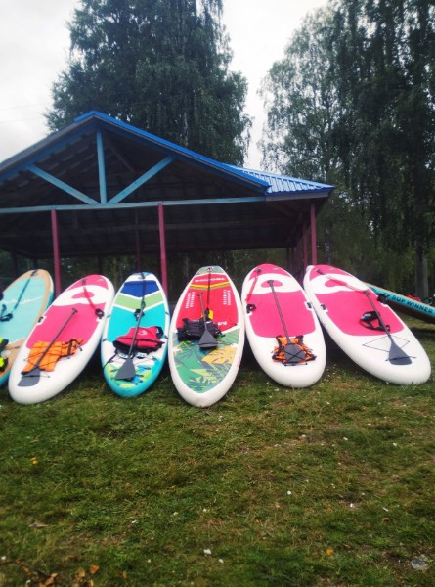
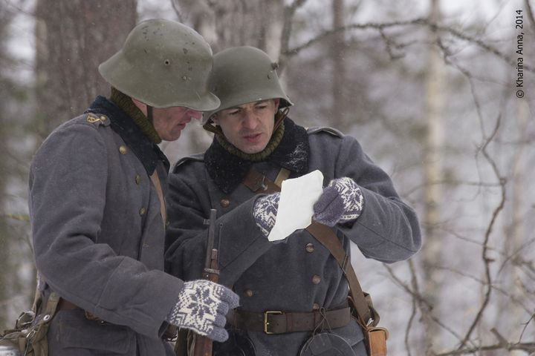

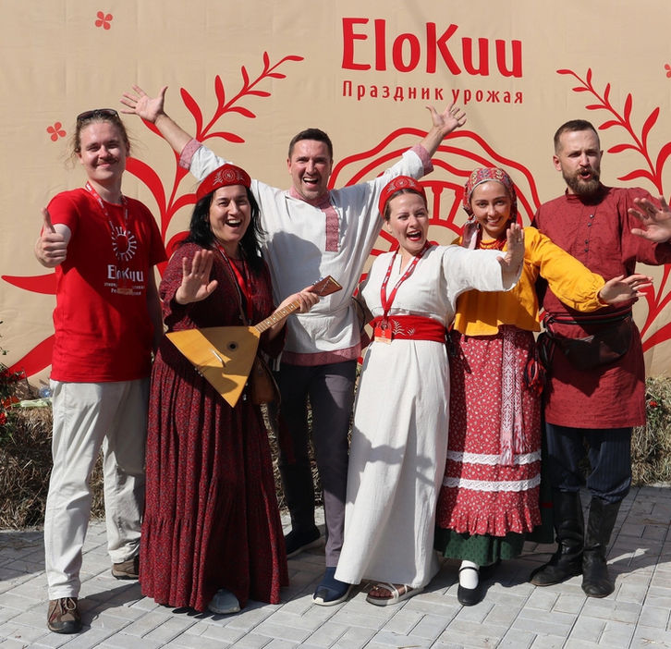

туризм
ТУРИЗМ
ЗНАКОВЫЕ СОБЫТИЯ
Фестиваль «Колласъярви — память поколений» (Июль 2026)
Sup-заплыв в г. Суоярви
День Республики Карелия
в городе Суоярви 29 августа 2026 года
Благоустройство города, ремонт памятников
проведение масштабных праздничных мероприятий
Семейный спортивный фестиваль в г. Суоярви – 27 июня 2026 года
«Этнокультурный фестиваль EloKuu – 29 августа 2026 года
*Юбилейные даты 2022 года
ИНВЕСТИЦИОННЫЙ ПРОФИЛЬ СУОЯРВСКОГО МУНИЦИПАЛЬНОГО ОКРУГА

Slide 11
основные организации
ОСНОВНЫЕ ОРГАНИЗАЦИИ
НАИМЕНОВАНИЕ КОМПАНИИ | СФЕРА ДЕЯТЕЛЬНОСТИ | Отгружено/ произведено товара, тонн | РАБОЧИЕ чел.
АО «Запкареллес» | Лесозаготовка | 2 217 000,0 | 163
ООО «Форест-Тревел» | Лесозаготовка, леспопиление, лесоводство, деятельность по перевозке грузов | 13 800,0 | 205
ООО «Финанс Бюро» | Производство щебня и гравия | 4 700,0 | 142
ООО «Мама Карелия» | Сбор и заготовка дикорастущих плодов, ягод | 47,58 | 21
ООО «Суоярвский хлебозавод» | Производство хлебобулочных изделий | 266,0 | 60
ООО «Укса» | Воспроизводство пресноводных биоресурсов искусственное | 894,3 | 11
ИНВЕСТИЦИОННЫЙ ПРОФИЛЬ СУОЯРВСКОГО МУНИЦИПАЛЬНОГО ОКРУГА

Slide 12




реализуемые инвестиционные проекты
РЕАЛИЗУЕММЫЕ ИНВЕСТИЦИОННЫЕ ПРОЕКТЫ
НАИМЕНОВАНИЕ КОМПАНИИ | СФЕРА ДЕЯТЕЛЬНОСТИ | ИНВЕСТИЦИИ млн. руб. | СРОКИ РЕАЛИЗАЦИИ
ООО «Форест-Тревел» | «Модернизация и реконструкция производственных мощностей по переработке древесины в Суоярвском и Медвежьегорском районах Республики Карелия» | 2,1 | 2025-2027
ООО «Укса» | «Развитие агро туризма вблизи п. Райконкоски | 120,0 | 2026-2027
ООО «Альфа-Бизнес» | «Развитие и модернизация сети автозаправочных станций в Республике Карелия». | 5,0 | 2026-2027
ООО «База отдыха «Дом Суоярви» | «Реконструкция зданий и обустройство гостиницы, ресторана на территории бывшего санатория-профилактория «Лесная поляна» | 220,0 | 2025-2026
ИНВЕСТИЦИОННЫЙ ПРОФИЛЬ СУОЯРВСКОГО МУНИЦИПАЛЬНОГО ОКРУГА

Slide 13




свободные инвестиционные площадки
СВОБОДНЫЕ ИНВЕСТИЦИОННЫЕ ПЛОЩАДКИ
14
> 200 участков земель с/х
10
Greenfield ов
ИНВЕСТИЦИОННЫХ ПЛОЩАДОК
2
4
Brownfield'a
ТАРИФЫ
2
41,66 руб.
холодная вода (м3)
8,28 руб.
электроэнергия (кВт ч.)
6
45,62 руб.
водоотведение (м3)
6936,68 руб.
отопление (за ед. энергии)
4
Ознакомиться с подробной информацией о площадках, точках подключения, ресурсных мощностях, транспортной и инженерной инфраструктуре можно на сайте https://kareliainvest.ru/
Ознакомиться с реестром муниципального имущества в округе можно на сайте https://suojarvi.ru/working/ekonomik/culture/perechen-munitsipalnogo-imuschestva-dlja-msp/
…
количество свободных инвестиционных площадок
ИНВЕСТИЦИОННЫЙ ПРОФИЛЬ СУОЯРВСКОГО МУНИЦИПАЛЬНОГО ОКРУГА

Slide 14




меры господдержки
МЕРЫ ГОСУДАРСТВЕННОЙ ПОДДЕРЖКИ
Адрес:
г. Петрозаводск, наб. Гюллинга, 11
2 этаж, офис 2.
Телефон и факс
8 (8142) 672064
Электронная почта:
export@kr-rk.ru
Центр «Мой Бизнес»
АО «Корпорация развития Республики Карелия»
Фонд по содействию кредитованию субъектов малого и среднего предпринимательства Республики Карелия
Фонд «Центр поддержки экспорта Республики Карелия»
Адрес:
Республика Карелия, г. Петрозаводск, наб. Гюллинга, 11, офис 19
Телефон и факс
8 (8142) 44-54-008 (800) 100-29-80
Электронная почта:
info@mb10.ru
Адрес:
Республика Карелия, г. Петрозаводск, наб. Гюллинга, 11,
Телефон и факс
8 (8142) 44-54-00
Электронная почта:
info@mb10.ru
Адрес:
Республика Карелия, г. Петрозаводск, наб. Гюллинга, 11, офис 11
Телефон и факс
8 (8142) 67-20-61; 67-20-51
Электронная почта:
fsk.karelia@yandex.ru
https://kr-rk.ru
info@kr-rk.ru
garfond.karelia.ru
https://export10.ru/
ИНВЕСТИЦИОННЫЙ ПРОФИЛЬ СУОЯРВСКОГО МУНИЦИПАЛЬНОГО ОКРУГА

Slide 15
меры господдержки
МИНИСТЕРСТВА, ОКАЗЫВАЮЩИЕ ПОДДЕРЖКУ ПРЕДПРИНИМАТЕЛЯМ И ИНВЕСТОРАМ
МИНИСТЕРСТВО ЭКОНОМИЧЕСКОГО РАЗВИТИЯ РЕСПУБЛИКИ КАРЕЛИЯ
Республика Карелия, г. Петрозаводск, ул. Андропова, д.2
Телефон 8 (8142) 79-23-00
Официальный сайт - http://economy.karelia.ru
МИНИСТЕРСТВО ПРОМЫШЛЕННОСТИ И ТОРГОВЛИ РЕСПУБЛИКИ КАРЕЛИЯ
Республика Карелия, г. Петрозаводск, ул. Андропова, д.2
Телефон 8 (8142) 44-57-27
Официальный сайт - https://minprom.gov.karelia.ru
МИНИСТЕРСТВО ИМУЩЕСТВЕННЫХ И ЗЕМЕЛЬНЫХ ОТНОШЕНИЙ РЕСПУБЛИКИ КАРЕЛИЯ
Республика Карелия, г. Петрозаводск, ул. Герцена, 13
Телефон 8 (8142) 55-92-93
Официальный сайт - https://property.gov.karelia.ru
МИНИСТЕРСТВО СЕЛЬСКОГО И РЫБНОГО ХОЗЯЙСТВА РЕСПУБЛИКИ КАРЕЛИЯ
Республика Карелия, г. Петрозаводск, ул. Свердлова, 8
Телефон 8 (8142) 55-93-01
Официальный сайт - https://mcx.gov.karelia.ru
ИНВЕСТИЦИОННЫЙ ПРОФИЛЬ СУОЯРВСКОГО МУНИЦИПАЛЬНОГО ОКРУГА

Slide 16





контакты
КОНТАКТЫ
ЦЕНТР ПОДДЕРЖКИ ПРЕДПРИНИМАТЕЛЬСТВА
АО «Корпорация развития Республики Карелия»
ИНВЕСТИЦИОННЫЙ УПОЛНОМОЧЕННЫЙ
ХЛОПКИНА Олеся Александровна
Республика Карелия, г. Петрозаводск, наб. Гюллинга, 11,
8 (8142) 44-54-00
8(81457) 5-10-58
info@kr-rk.ru
Заместитель главы администрации
khlopkinao@bk.ru
АДМИНИСТРАЦИЯ СУОЯРВСКОГО
МУНИЦИПАЛЬНОГО ОКРУГА
ИНВЕСТИЦИОННЫЙ УПОЛНОМОЧЕННЫЙ
ВАНИЕВА Александра Игоревна
Республика Карелия, г. Суоярви, ул.Шельшакова, д.6
+8(81457)5-14-80
+ 7 964 317 83 19 8(81457) 5-14-72
Начальник отдела по развитию предпринимательства и инвестиционной политики
suodistrict@onego.ru
ekonom_suo3@mail.ru
Начальник отдела инвестиционной политики Министерства экономического развития Республики Карелия
Сидоров Иван Васильевич
8 (8142) 55-98-09 sidorov@economy.onego.ru
доб. 405
ИНВЕСТИЦИОННЫЙ ПРОФИЛЬ СУОЯРВСКОГО МУНИЦИПАЛЬНОГО ОКРУГА

Slide 17
ИНВЕСТИЦИОННЫЙ ПРОФИЛЬ СУОЯРВСКОГО МУНИЦИПАЛЬНОГО ОКРУГА

